Slide 1
VAI TRÒ CỦA THỰC VẬT
PHAN TẤN LUẬN

Slide 2
Thực vật có vai trò như thế nào trong tự nhiên và trong đời sống ?

Slide 3
Vai trò của thực vật trong tự nhiên
- Cung cấp thức ăn, chỗ ở, nơi sinh sản cho các sinh vật khác; giữ cân bằng sinh thái.
- Góp phần bảo vệ môi trường:
+ Điều hoà hàm lượng các khí oxygen và carbon dioxide trong không khí.
+ Điều hoà khí hậu, làm tăng lượng mưa trong khu vực;
+ Bảo vệ đất, chống xói mòn, sạt lỡ; hạn chế lũ lụt, hạn hán; cho bóng mát; chắn gió.

Slide 4
Vai trò của TV trong đời sống:
+ Cung cấp lương thực, thực phẩm: lúa, hạt, rau củ quả;
+ Làm thuốc: sâm, đinh lăng...
+ Cung cấp gỗ: cây thông
+ Cung cấp nguyên liệu cho công nghiệp: mủ cao su
+ Làm cảnh, trang trí: cây mai..

Slide 5
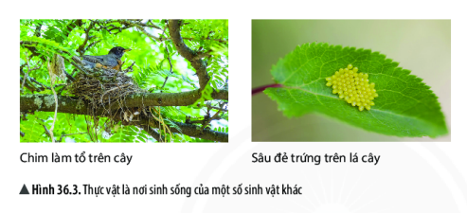
Sơ đồ chuỗi thức ăn trong tự nhiên
Thực vật là nơi sống của sinh vật khác
Quan sát cho biết vai trò của thực vật trong tự nhiên

Slide 6
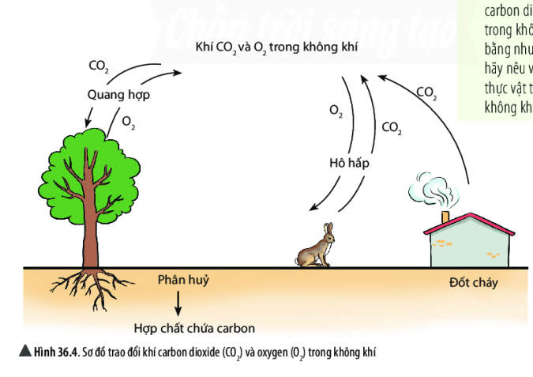
Sự trao đổi các khí trong khong khí
Quan sát hình cho biết thực vật cói vai trò gì ?

Slide 7
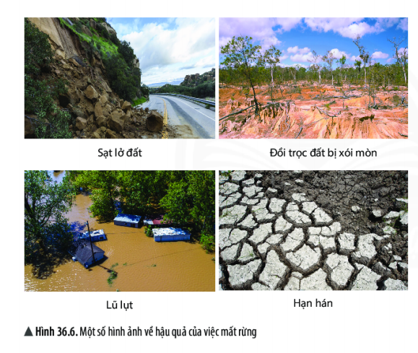
Hậu quả của việc mất rừng
Điều gì xảy ra khi bị mất rừng ? Từ đó nêu vai trò của thực vật liên quan hình quan sát.

Slide 8
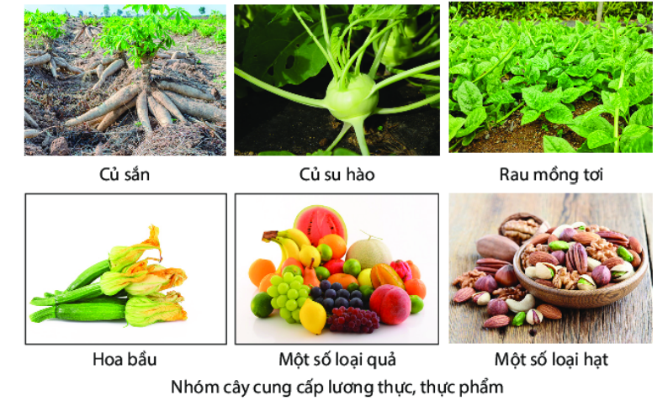
Quan sát, nêu vai trò của thực vật trong đời sống ?

Slide 9
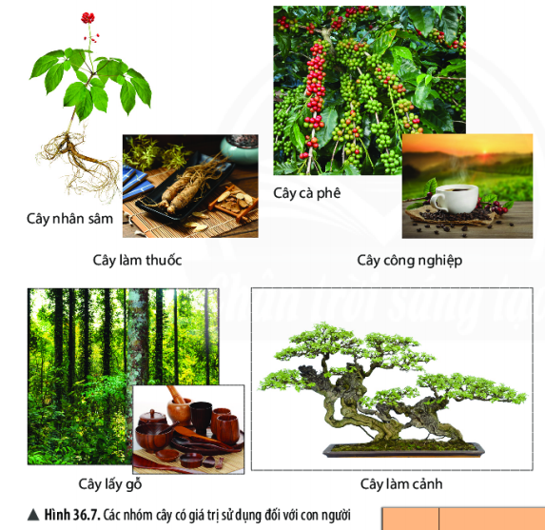
Quan sát nêu vai trò của thực vật trong đời sống ?

Slide 10
Câu hỏi ôn tập phần 2
Câu 1. Cơ thể của phần lớn nguyên sinh vật có cấu tạo từ:
1 tế bào
B. nhiều tế bào
C. từ 2 đến 4 tế bào
D. khoảng 8 tế bào

Slide 11
Câu 2. Nguyên sinh vật nào dưới đây có hình cầu ?
Trùng giày
B. Tảo lục
C. Trùng roi
D. Nấm nhày

Slide 12
Câu 3. Dựa vào đặc điểm cấu tạo tế bào người ta chia Nấm ra làm mấy nhóm ?
1 nhóm
B. 3 nhóm
C. 2 nhóm
D. 4 nhóm

Slide 13
Câu 4. Dựa vào đặc điểm tiến hoá cơ thể người ta chia Thực vật ra làm mấy nhóm ?
4 nhóm
B. 3 nhóm
C. 2 nhóm
D. 5 nhóm

Slide 14
Câu 5. Dịch Covid -19 là do virus nào gây ra ?
Virus Dengue
B. Virus cúm gà
C. Virus dại
D. Virus Corona

Slide 15
Câu 6. Bệnh nào sau đây ở người do nguyên sinh vật gây ra ?
Bệnh dại
B. Sốt xuất huyết
C. Kiết lị
D. Lang beng

Slide 16
Câu 7. Cơ quan sinh sản của nấm túi là:
túi bào tử
B. đảm bào tử
C. bào tử
D. sợi nấm

Slide 17
Câu 8. Nhóm thực vật tiến hoá nhất là:
Rêu
B. Dương xỉ
C. Hạt trần
D. Hạt kín

Slide 18
Câu 9. Một trong các khuyến cáo của Bộ Y tế mà học sinh thực hiện thường xuyên là:
đeo khẩu trang
B. đeo găng tay
C. tắm rửa
D. khai báo nhân khẩu

Slide 19
Câu 10. Thực vật đã hấp thu vào khí nào để đảm bảo cân bằng các khí trong không khí ?
Nitrogen
B. Oxygen
C. Argon
D. Carbon dioxide

Slide 20
Đáp án
Câu 1. A. 1 tế bào Câu 2. B. Tảo lục
Câu 3. C. 2 nhóm Câu 4. A. 4 nhóm
Câu 5. D. Virus Corona Câu 6. C. Kiết lị
Câu 7. A. túi bào tử Câu 8. D. Hạt kín
Câu 9. C. 5K Câu 10. B. Oxygen

